Slide 1







KNX National Group Denmark
Brancheorganisation for producenter, distributører, rådgivere og leverandører af KNX i Danmark.

Slide 2

&
Kan KNX fungere som en konkurrent til andre DALI-2 systemer ?

Slide 3

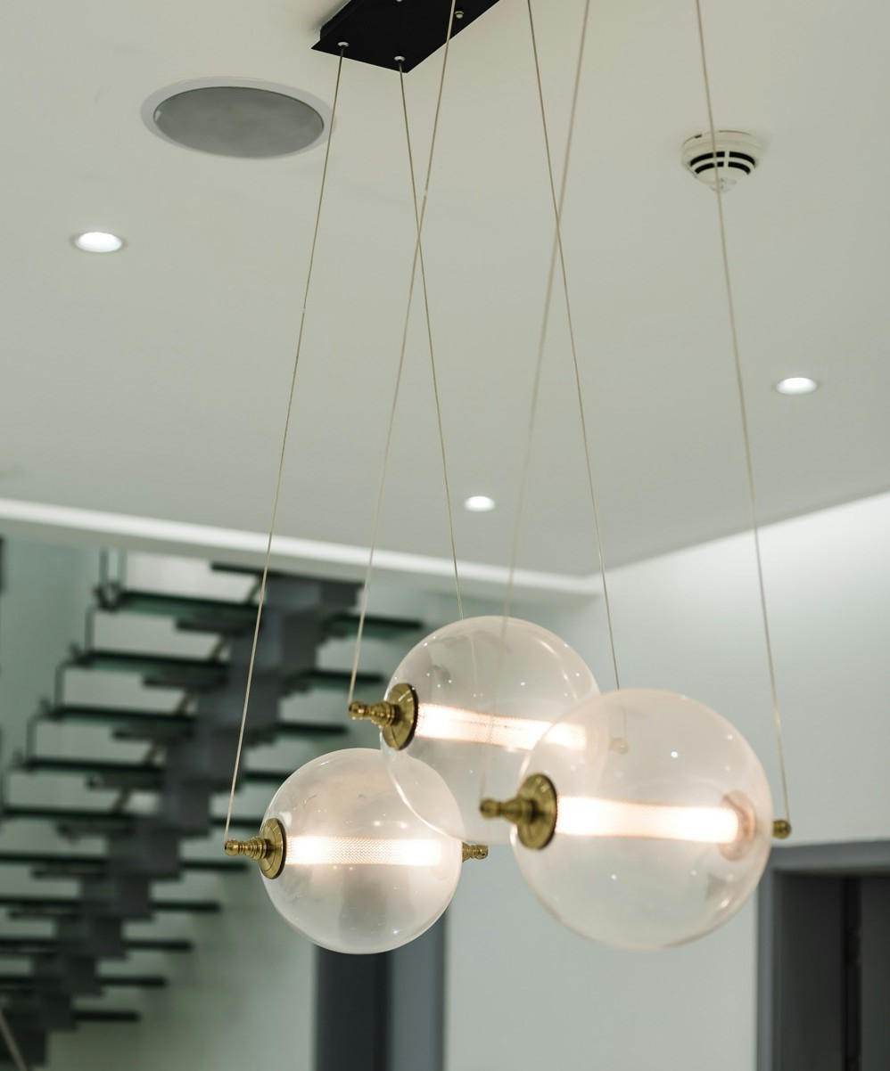

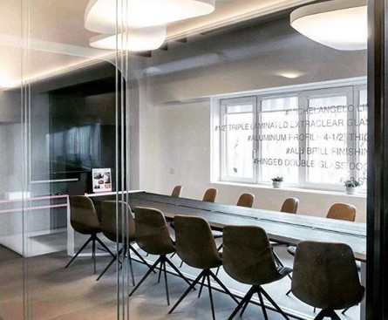
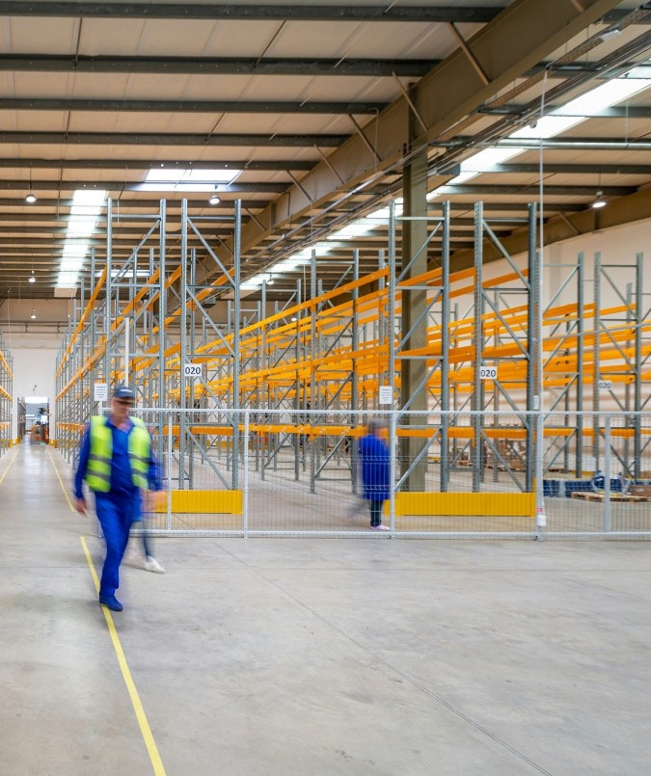

DALI er en international standard for belysningssystemer
nu med DALI-2 (afledt af den globale standard IEC 62386)
DALI er et varemærke til fremme af et sæt IEC-standarder
•
Producentuafhængigt system organiseret af DiiA
(Digital Illumination Interface Alliance)
Enkel installation og ledningsføring
Single Master VS. Multimaster

Slide 4





Udviklingen af DALI
DSI
► Wireless DALI
► DALI over IP
Industriel standard
Kun armaturer
Digital
Tovejs
Industriel standard
Ikke kun armaturer - også styreenheder
ekstern certificeringsproces
Digital
Tovejs
Proprietært system
Digital
Ensrettet
Industriel standard
Analogt signal

Slide 5




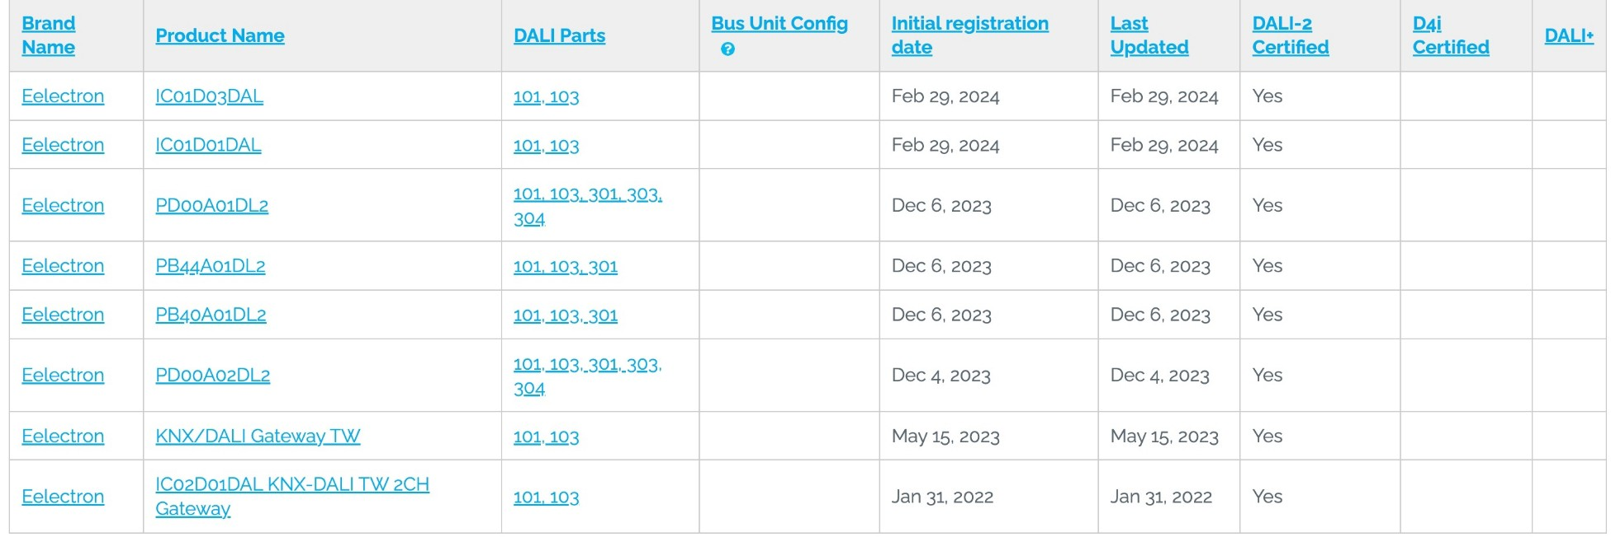
Dali certificeret produkter
https://www.dali-alliance.org/

Slide 6
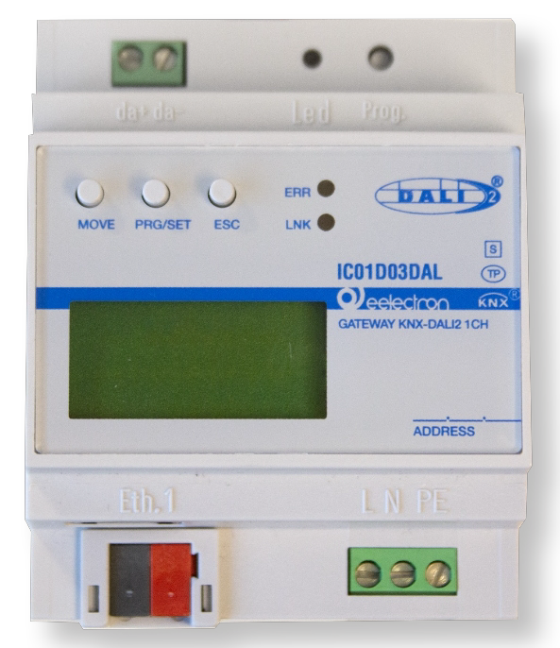

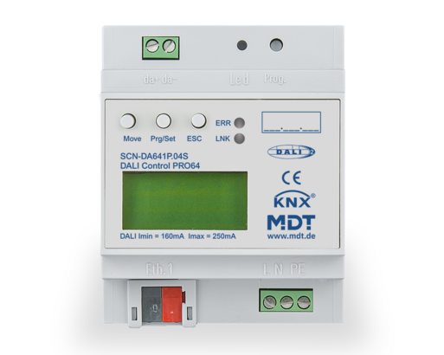


KNX Multi Master controller
IC01D03DAL & SCN-DA641P.04S Gateway er en multimaster controller til styring af DALI via KNX installationsbussen. Den understøtter ballaster (DALI1), enheder (DALI2) samt DALI-2 bevægelsessensorer og lyssensorer og trykknapper.
Den ekstra Ethernet-forbindelse giver direkte og sikker kommunikation med gatewayen. Ved idriftsættelse kan du vælge at bruge den integrerede webserver.
De indeholder en bred vifte af funktioner, lige fra simpel udførelse af Tænd/sluk og dæmpningsfunktioner til kompleks styring af farvet lys og HCL (human-centric lighting).

Slide 7
Gateway understøtter op til 8 bevægelsesdetektorer (IEC 62386-303) og/eller lyssensorer (IEC 62386-304).
Gateway understøtter op til 8 trykknapper (IEC 62386-302)
Gateway understøtter DALI enheder med instanser (ligesom Group Object i KNX):
  Bevægelsesdetektor
  LUX Senor
  Kombineret PIR/LUX sensor
  Temperatur sensor
  Generelle Input
DALI Input-enheder skal sættes i drift på samme måde som normale forkoblinger
Registrering via lang adresse og kort adresse tildeles automatisk
Identifikation er producentspecifik 🡪 Normalt blinkende LED'er

Slide 8
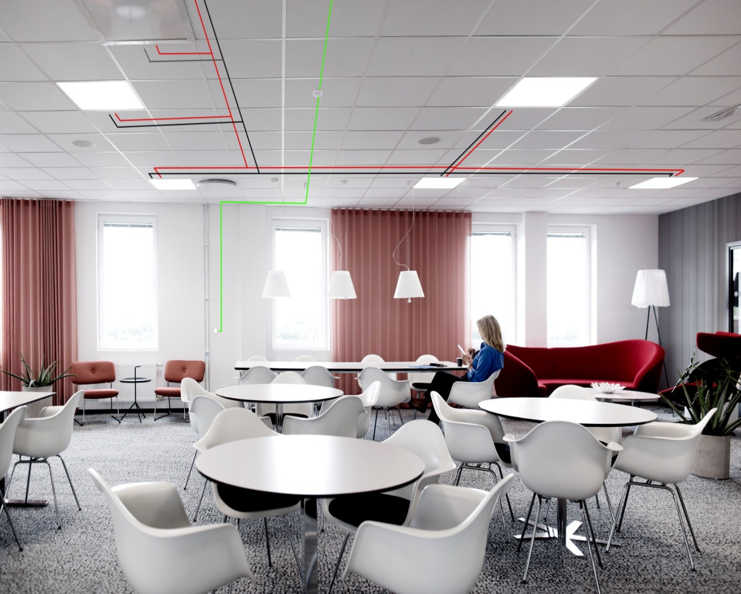
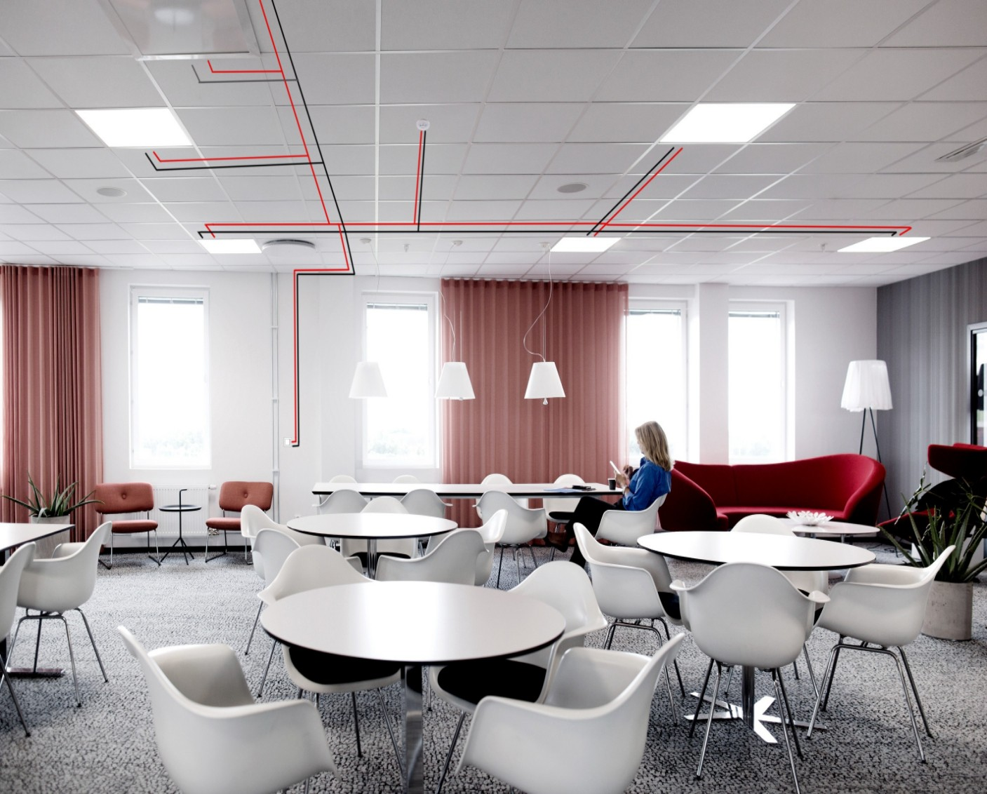
Installations eksempel
Traditionel KNX/DALI
1 KNX bus + 1 DALI bus
Multimaster DALI- ledningsføring:
Kun 1 Dali bus

Slide 9
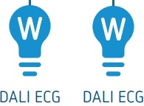

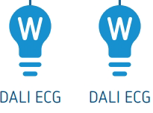
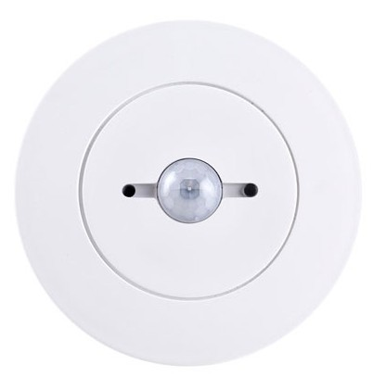

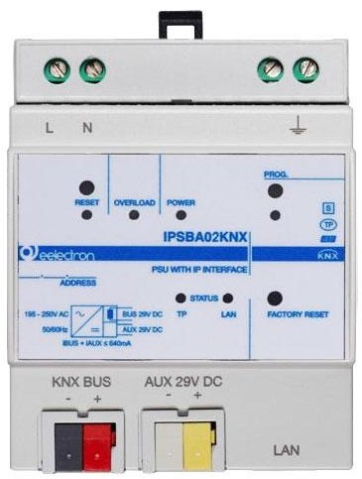


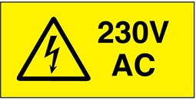
BEMÆRK: til maks. 160mA strømforbrug

Slide 10
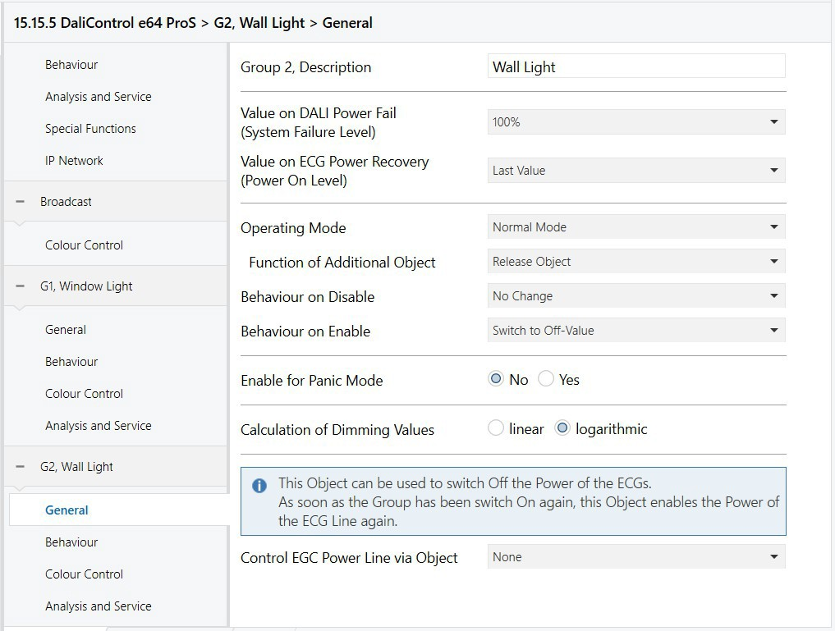
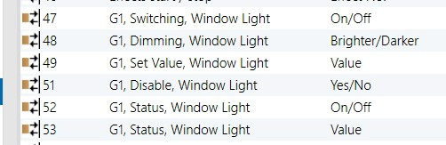
ETS eksempel
Det er nødvendigt med en Device Control App (DCA) til Application
Parameterindstillinger kan justeres uden DCA
Alle data (også detaljer om DALI-konfiguration)Gemmes i ETS

Slide 11
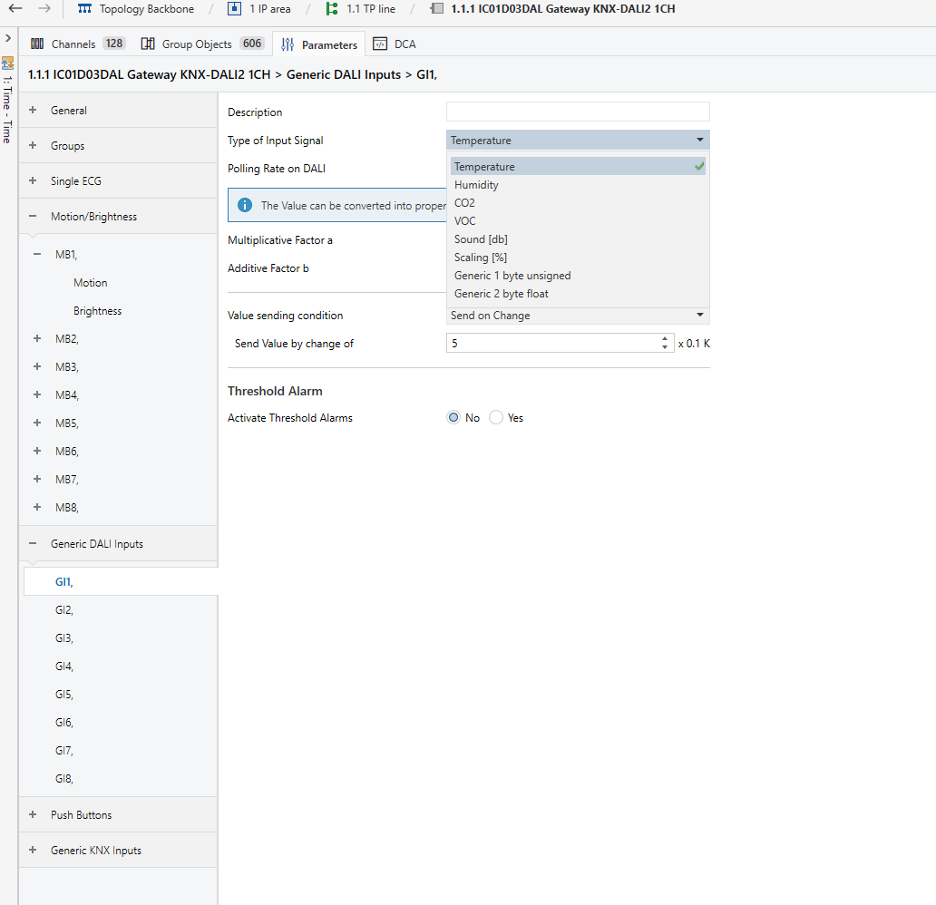
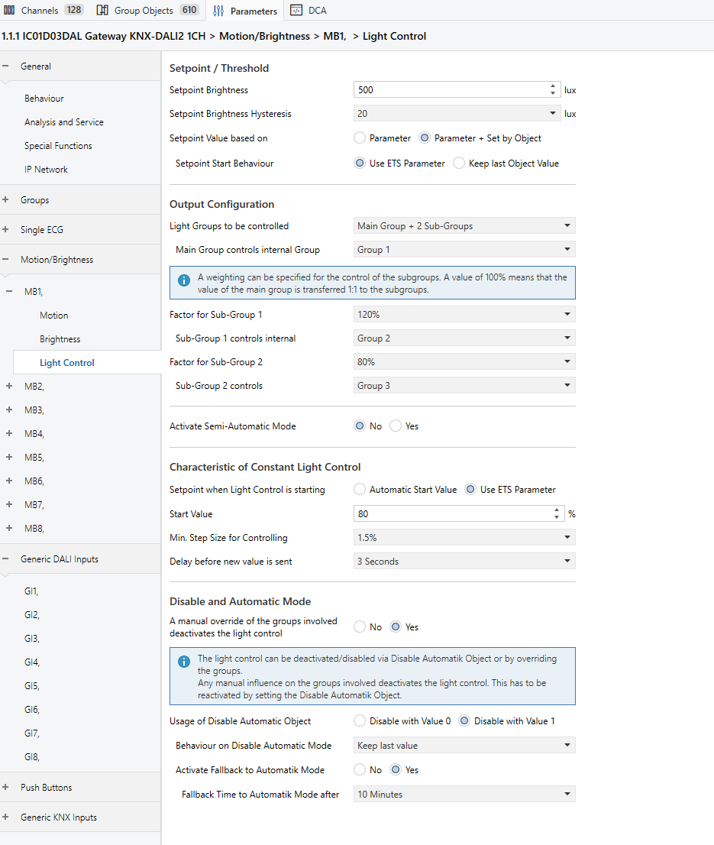
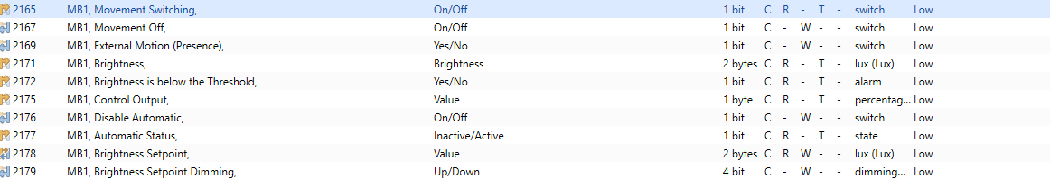
ETS eksempel
Generic Inputs som CO2 og meget mere
3 Zoners dagslys regulering og overstyring via ETS objekter

Slide 12
Kan KNX fungere som en konkurrent til andre DALI-2 systemer =
JA
Besøg vores popup-boder

